Slide 1
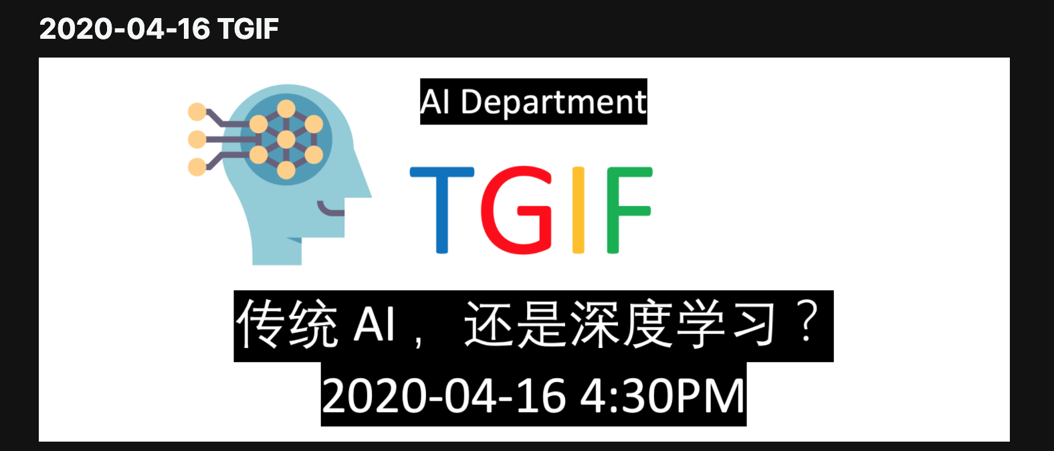

Slide 2
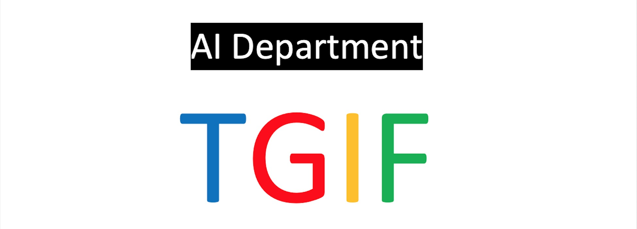
通过特征提取以帮助识别 垃圾用户
唐建威

Slide 3
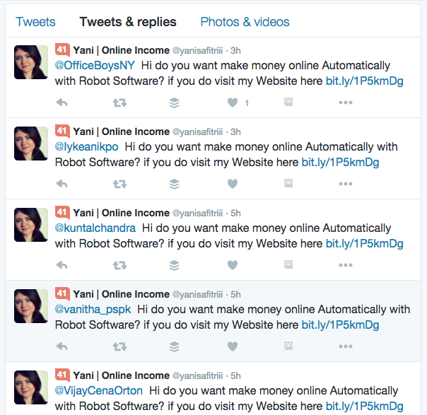
推特上的垃圾用户
热门话题
虚假粉丝
短 URLs
用户体验以及服务的可信度
存储空间
带宽
内容分发网络以及排序算法的效率

Slide 4
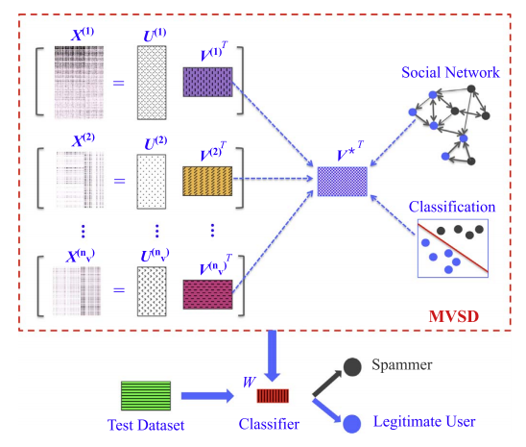
多视图学习

Slide 5
项目的目标与价值
从数据的多个视图提取特征。 (开发)
提取出的特征可以为以后的机器学习服务。优质的特征可以带来更好的模型表现，体现在辨别垃圾用户时的精确度和召回率。

Slide 6
成果
用户--文本内容
用户--hashtags
用户--@mention
Hashtags—文本内容
其他衍生特征
提取这些特征的过程。这些可复用的过程也可以提取其他数据的特征，方便未来操作。
hashtags
mentions
Tweet content
In 4 dimensional datasets, what can we get from them?

Slide 7
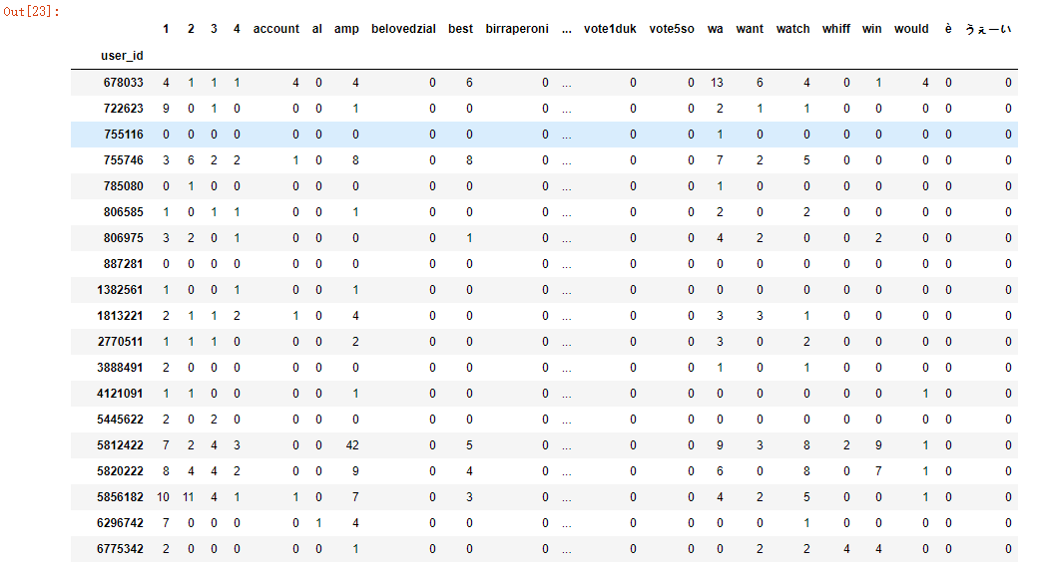
用户—文本内容

Slide 8
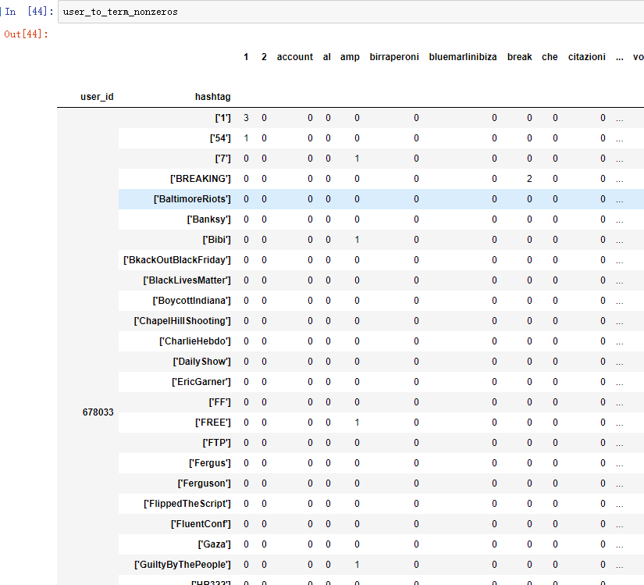
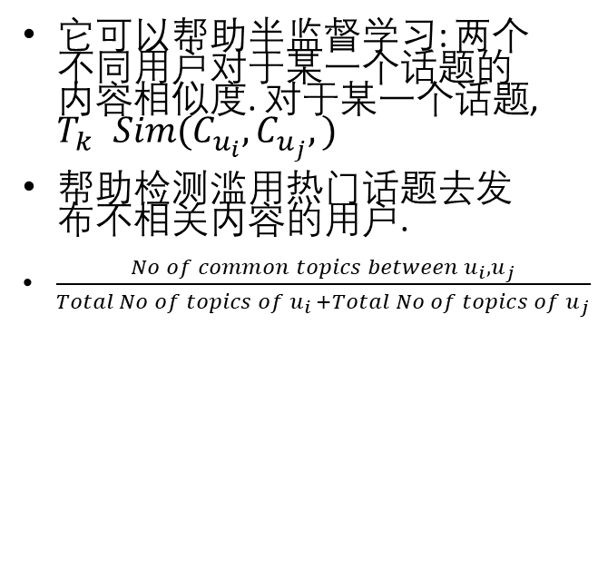
Hashtag—文本内容
它可以帮助半监督学习: 两个不同用户对于某一个话题的内容相似度. 对于某一个话题, $T_{k }Sim(C_{u_{i}},C_{u_{j}},)$
帮助检测滥用热门话题去发布不相关内容的用户.
$\frac{No of common topics between u_{i}, u_{j}}{Total No of topics of u_{i }+Total No of topics of u_{j}}$

Slide 9
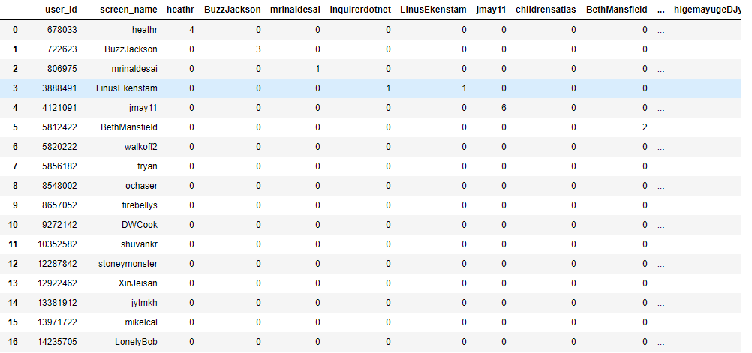
用户--@mention

Slide 10
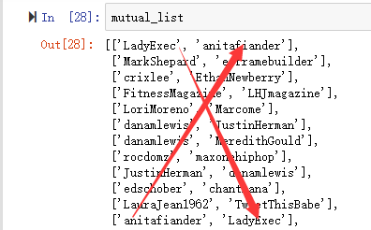
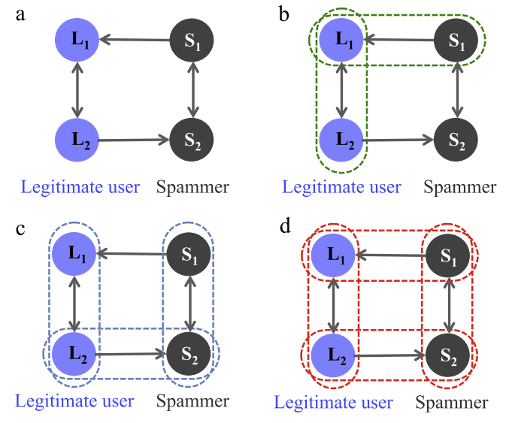

相互@mention
$\frac{No of Mentions for u_{j}}{No of Mentions by u_{j}}$
$Ratio of Mutual Mentions between u_{i , } u_{j}$

Slide 11
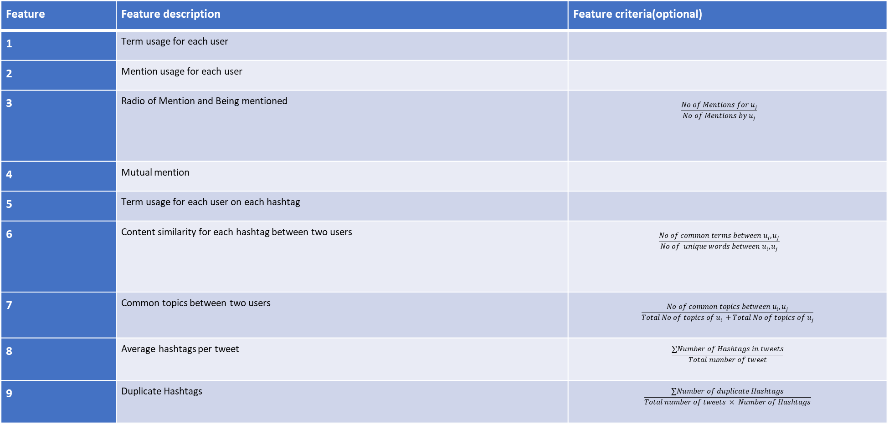
Feature | Feature description | Feature criteria(optional)
1 | Term usage for each user
2 | Mention usage for each user
3 | Radio of Mention and Being mentioned
4 | Mutual mention
5 | Term usage for each user on each hashtag
6 | Content similarity for each hashtag between two users
7 | Common topics between two users
8 | Average hashtags per tweet
9 | Duplicate Hashtags

Slide 12
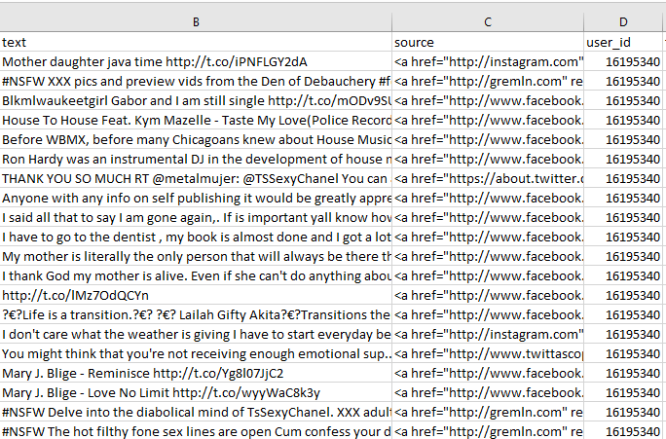
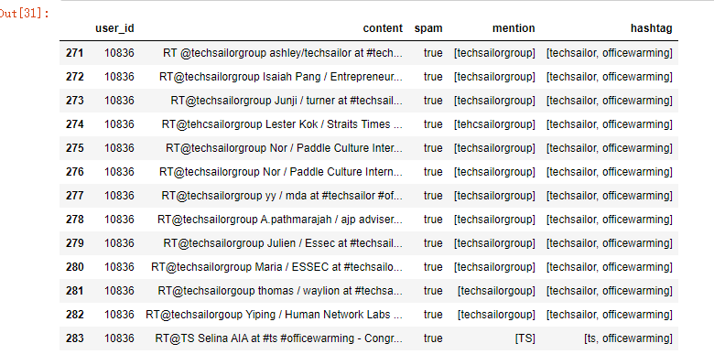
数据预处理

Slide 13
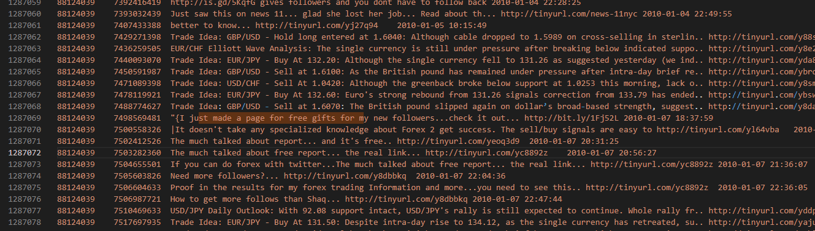
The raw data of Social Honeypot

Slide 14
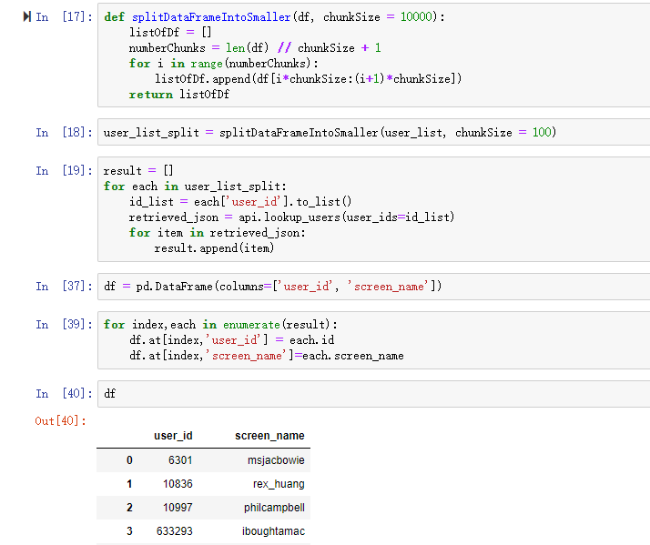
数据补全
对于 Social Honeypot Dataset, 用户名没有被提供. 我们使用 twitter API来补全数据。
一个 python 开源库 Tweepy 也帮助了这个过程。 https://www.tweepy.org/
不是所有数据都能补全，因为推特已经删除掉了不少垃圾用户，我们找不到被删除的数据。

Slide 15
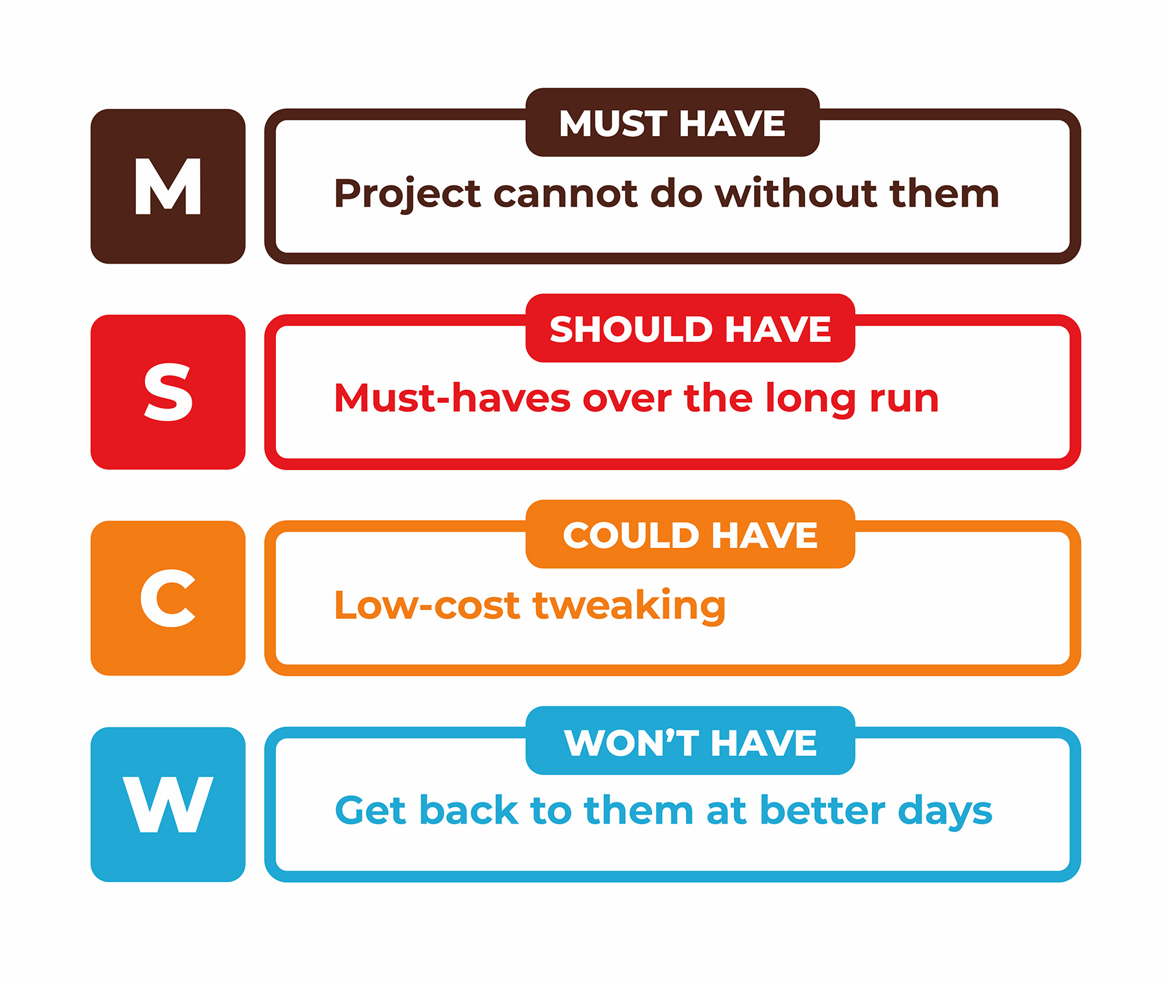
项目开发
DSDM
本项目采用迭代式开发。
MoSCoW
工作内容按照MoSCoW来进行优先级排序

Slide 16
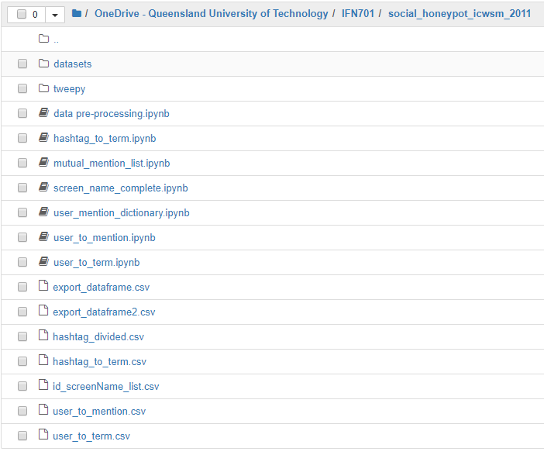
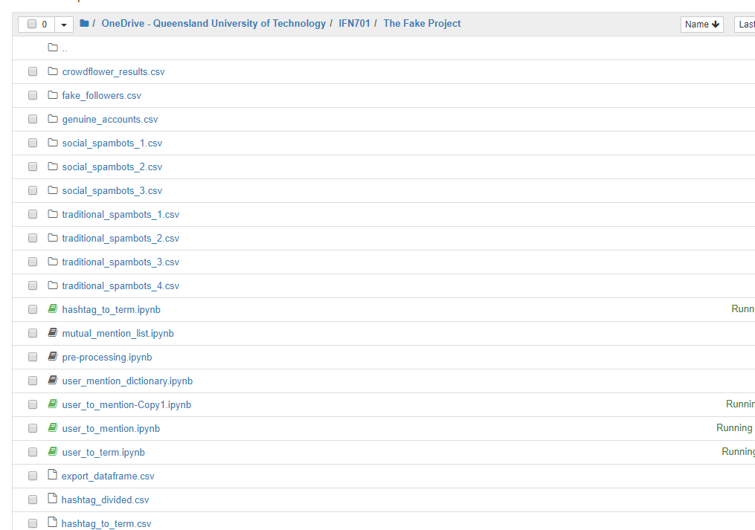
贡献

Slide 17

Q & A

